Slide 2
135 лет Самуилу Яковлевичу Маршаку
Самуил Яковлевич Маршак
родился 03.11.1887
в Воронежской губернии в небогатой еврейской семье.

Slide 3
Отец, Яков Миронович, работал мастером на мыловаренном заводе, был талантливым изобретателем. Мать, Евгения Борисовна Гительсон — была домохозяйкой. Родители старались вырастить детей образованными и трудолюбивыми.

Slide 4
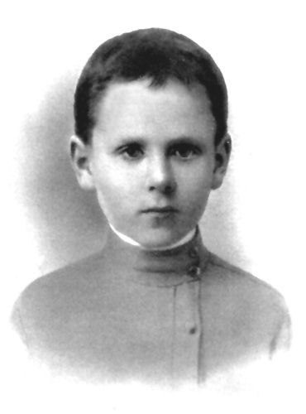
В 12 лет, когда Самуил Яковлевич учился в Острогожской гимназии писал целые поэмы
В 4 года Самуил Маршак пытался сочинять стихотворные строчки.
В 12 лет, когда Самуил Яковлевич учился в Острогожской гимназии писал целые поэмы.

Slide 5
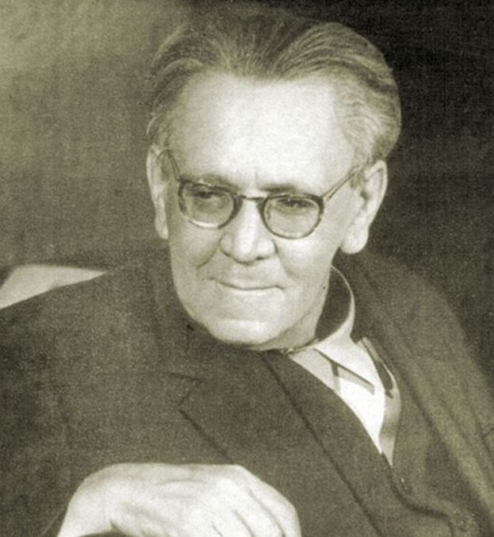
Первый раз произведения Самуила Яковлевича Маршака напечатали в 1907 году. Это были лирические стихи и переводы.
Первый раз произведения Самуила Яковлевича Маршака напечатали в 1907 году. Это были лирические стихи и переводы.

Slide 6
Первая детская книга
Самуила Яковлевича Маршака называлась — «Детки в клетке» и была выпущена в 1923 году.
Его произведения для детей - это краткие рассказы в стихах.
Герои многих произведений Самуила Яковлевича Маршака – животные. Рассказывая о них, писатель подразумевает поступки людей и взаимоотношения между ними.

Slide 7
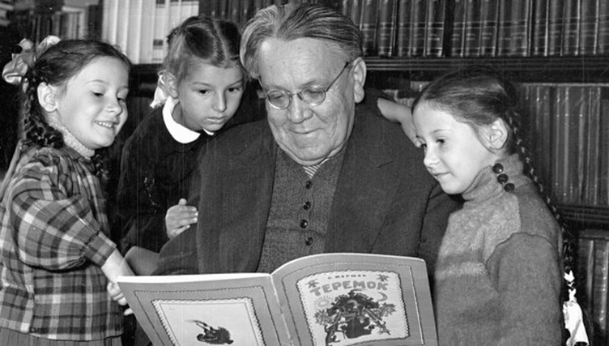
С. Я. Маршак всю жизнь был добрым другом детей. В своих произведениях он учил ребят радоваться красоте поэтического слова. Показывал, что стихами можно рассказывать занимательные и поучительные истории.
С. Я. Маршак всю жизнь был добрым другом детей. В своих произведениях он учил ребят радоваться красоте поэтического слова. Показывал, что стихами можно рассказывать занимательные и поучительные истории.

Slide 8
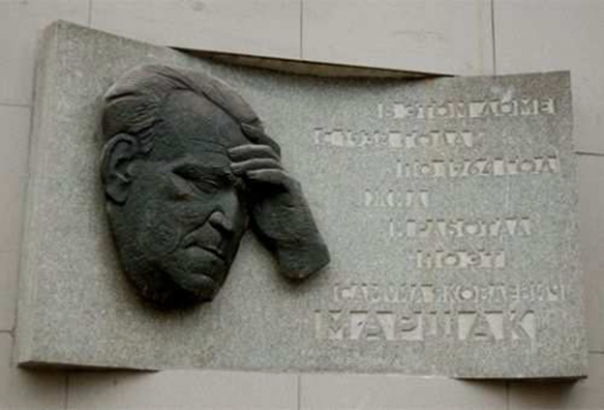
Большая часть жизнь Самуила Яковлевича была связана с Москвой. Об этом напоминает памятная доска, установленная на доме, где он жил и работал.
Большая часть жизнь Самуила Яковлевича была связана с Москвой. Об этом напоминает памятная доска, установленная на доме, где он жил и работал.

Slide 11
Викторина
1. Укажите годы жизни С.Я. Маршака
-1887-1964
-1889-1964
-1901-1972
-1914-1984
- 1887-2022
2.В какой губернии родился Самуил Маршак?
- Московская губерния
- Орловская губерния
- Воронежская губерния
- Смоленская губерния
- Курская губерния

Slide 12
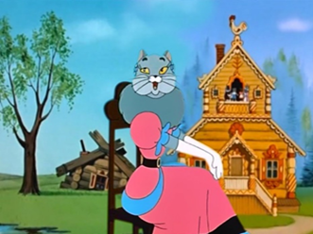
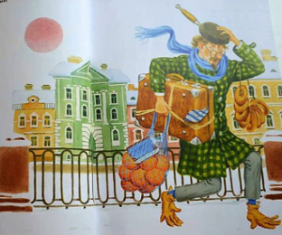
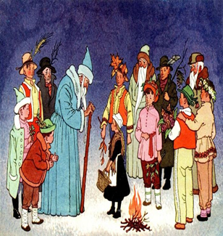
Викторина
3. Рассмотрите иллюстрации к произведениям С.Я. Маршака.
Напишите названия произведений.
Кошкин дом Вот такой рассеянный Двенадцать месяцев
4. Допишите словечки
-Вместо шапки на ходу
Он надел сковороду
-Собирались лодыри на урок
А попали лодыри на каток
-Выдали даме на станции
Четыре зелёных квитанции
-Вот тебе под ушки
Белые подушки

Slide 13
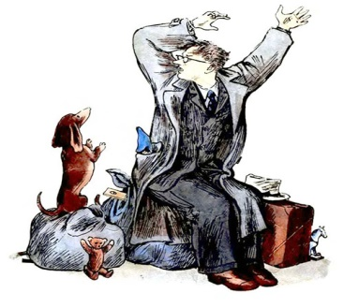
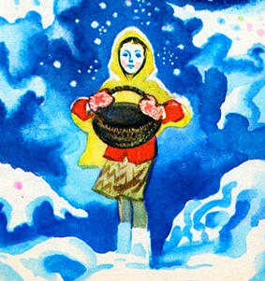
Викторина 5.Кроссворд
 |  |  | М | О | Р | Ж
 |  | Б | А | С | С | Е | Й | Н | А | Я
 | А | П | Р | Е | Л | Ь
 | Л | О | Ш | А | Д | Ь
С | О | Б | А | Ч | О | Н | К | А
 |  |  | К | У | З | Ь | М | А

Slide 14
Викторина

Slide 15
Викторина

Slide 16
Викторина

